Slide 1
GESTIRE LA FISCALITA’
CRISTINA MARCHESINI
CLASSE MBS – 29 MAGGIO 2019

Slide 2
CHI SONO
Mi chiamo Cristina Marchesini
Mi occupo di Consulenza fiscale e strategie aziendali
Da molti anni ho un mio studio e sono socia di uno studio di importanza nazionale, con sedi a Bologna, Modena e Parma

Slide 3
COSA SIGNIFICA PER ME ESSERE UN IMPRENDITORE LIBERO
Fin da giovanissima essere dipendente era una situazione che mi stava stretta e appena ho potuto sono diventata una libera professionista. A 28 anni ero già socia di uno studio di Bologna
Perché mi stava stretto il ruolo da dipendente: perché volevo essere libera di gestire la mia vita lavorativa. Non per lavorare di meno, anzi, ma per avere il potere decisionale nelle mie mani.
Se lavoravo e mi impegnavo tanto volevo deciderlo io.

Slide 4
E’ LIBERO SOLO COLUI CHE E’ PADRONE DI SE STESSO

Slide 5
SONO UNA DONNA FORTUNATA
Sono stata e sono una donna fortunata. Non perché non abbia avuto problemi o difficoltà, ma perché, prima di tutto vedo la parte positiva delle cose e delle persone e questo mi aiuta a trovare sempre una soluzione.
Sono stata e sono una donna fortunata perché ho incontrato sul mio cammino persone che hanno creduto in me, prima ancora che io credessi in me stessa.

Slide 6
SONO UNA DONNA FORTUNATA
I primi a credere in me sono stati i miei genitori. Mi hanno sempre lasciata libera di decidere della mia vita, a quattordici anni quando ho deciso la scuola che avrei frequentato, a 18 anni quando ho deciso di sposarmi. Loro non hanno mai messo in discussione le mie decisioni.
Tra pochi mesi festeggerò 40 anni di matrimonio. Un loro successo non avermi fermata.
Fortunata per aver incontrato un uomo, un compagno di vita che non ha mai messo in discussione le mie scelte professionali.
Anche lui aveva capito:
Lasciami libera e sarò per sempre al tuo fianco.

Slide 7
SONO UNA DONNA FORTUNATA
Ho poi incontrato sul mio percorso professionisti che mi hanno dato fiducia, che mi hanno insegnato tanto. Ed io in cambio ho dato tutto il mio impegno, il mio tempo, la mia vita.
A 28 anni sono diventata socia del primo studio. Libera di decidere e di gestire uno studio con 500 clienti e 1000 dichiarazioni dei redditi. I professionisti in sala sanno cosa vuole dire.
Poi, insieme al mio socio di allora si decise che era arrivato il momento di far entrare altri soci, perché avevamo bisogno di aiuto. Un’ottima idea, peccato che la scelta delle persone non fu quella giusta. Almeno per me. I valori, i principi non erano i nostri Dopo alcuni mesi di incontri estenuanti, posi fine all’agonia, e decisi di andarmene.
La loro società si sciolse dopo 9 mesi .
Se non condividi gli stessi principi e gli stessi valori non puoi farcela. Il mio ex socio non lo aveva capito.

Slide 8
SONO UNA DONNA FORTUNATA
Decisi da sola, perché nessuno può dirti cosa fare in questi momenti. Devi decidere e basta. Anche se la decisione ti fa stare male.
Mi trovai senza nulla tra le mani, tranne il mio piccolo studio e la voglia di ricominciare.
Però è proprio in questi momenti che la vita ti riserva delle sorprese.
Dopo poco, un professionista di grande valore mi chiese di collaborare con lui. Gli dissi che sarebbe stato un grande onore collaborare con lui. Mi chiese quali fossero le mie condizioni. Non parlai di denaro. L’unica condizione che posi era di avere carta bianca nella gestione dello studio. L’unica sua richiesta: far sì che i clienti fossero soddisfatti.
Dopo un anno ero socia, dopo 20 anni sono ancora con lui. Non ha mai interferito con le miei decisioni. In cambio ha avuto ed ha tutta la mia lealtà e impegno.

Slide 9
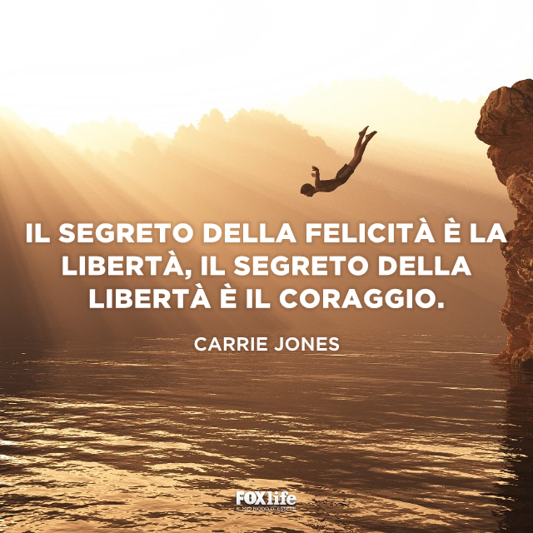

Slide 10
TUTTO QUESTO PER DIRVI CHE
La libertà di lavorare di decidere di organizzare, è una libertà che non ha prezzo.
Non vuol dire lavorare meno, fare quello che ci pare, guadagnare quello che si vuole.
Vuol dire soprattutto poter lavorare come vuoi e collaborare con le persone che vuoi.
Chi ha la chiave che può renderci liberi, siamo noi stessi, noi abbiamo tutte le armi che ci servono.

Slide 11
ESSERE UN IMPRENDITORE LIBERO COSA SIGNIFICA?
Chi ha come priorità la famiglia o interessi al di fuori dell’ambito lavorativo, ha risposto che essere un imprenditore libero significa avere più tempo da dedicare alla famiglia e ad interessi diversi dall’ambito lavorativo.
Chi ha come priorità il lavoro: ha risposto che per sentirsi un imprenditore libero, dovrebbero esserci meno divieti e imposizioni. Meno balzelli burocratici. Questo per dedicarsi di più alla propria attività imprenditoriale, e non disperdere energie e tempo nelle pratiche burocratiche.
Nessuno ha risposto che per essere libero occorre più denaro.
E’ vero che il denaro è uno strumento importante, ma non è pensato come prima cosa quando si parla di libertà.

Slide 12
INDICE DI LIBERTA’ FISCALE
Gli indicatori utilizzati sono 6:
il numero di procedure per pagare le tasse
il numero di ore necessarie per pagare le tasse
l’aliquota fiscale totale (la percentuale di profitti che aziende e professionisti pagano all’ufficio delle imposte)
il costo per pagare le tasse e la burocrazia
la pressione fiscale come percentuale del PIL
la pressione fiscale sulle famiglie.
Non vi parrà sicuramente strano se vi dico che l’Italia è all’ultimo posto di questa classifica

Slide 13
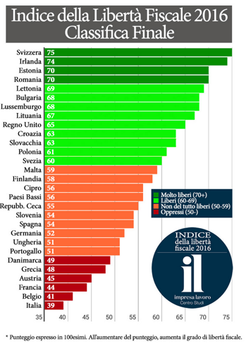

Slide 14
Il 2 giugno è il «Tax freedom day» italiano, cioè la festa della liberazione fiscale.
Significa che in media, un imprenditore italiano, inizia a lavorare per se stesso e non per pagare le tasse, dal 2 giugno.
Ci occorrono 152 giorni all’anno per pagare le imposte.
E’ evidente che se non siamo padroni della nostra azienda, se non conosciamo le dinamiche fiscali, se non conosciamo i numeri della nostra azienda, saremo sopraffatti e la nostra Tax freedom day sarà ancora più lontana.
Libertà è uguale a disciplina
Se studi la tua azienda anche da questo punto di vista, sarai in grado di governare il sistema.
Per poter vivere liberamente la nostra azienda la dobbiamo conoscere, sia da un punto di vista produttivo, ma anche economico finanziario.

Slide 15
PER ESSERE LIBERI SERVE DISCIPLINA
Sembra un paradosso, ma la disciplina è una forma di libertà.
Nonostante le difficoltà burocratiche, se sei padrone delle tue attività, allora potrai essere libero.
Perché se sei un campione (e per esserlo serve disciplina, ce lo insegnano i grandi sportivi) allora non avrai più paura di nulla.
Perché sarai bravo in quello che fai.
La libertà ha bisogno di alcune regole per essere vissuta pienamente in maniera costruttiva.
Certamente le nostre regole sono troppe, ma se ne siamo “padroni” se sappiamo guidarle, anche queste regole non potranno crearci problemi.

Slide 16
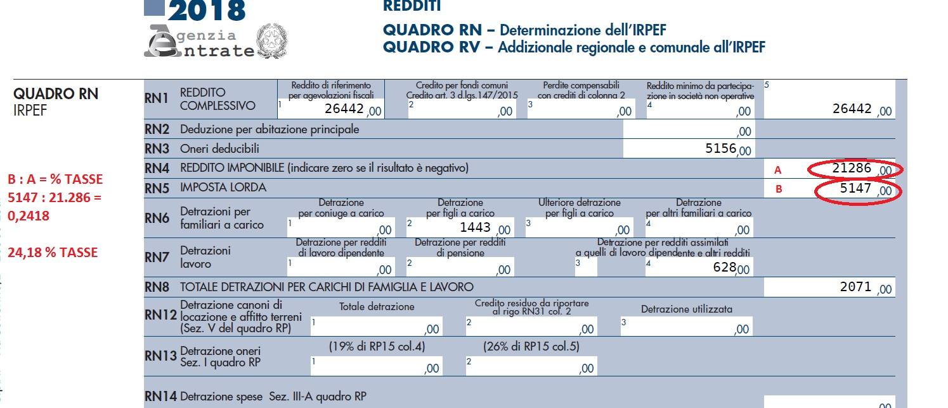

Slide 17
DISCIPLINA FISCALE
Per quanto riguarda la parte fiscale, ovviamente non potete conoscere tutte le normative.
potete essere curiosi e informarvi. Anche dal vostro consulente.
se avete idee chiedete consiglio.
non aspettate un anno per verificare la vostra situazione fiscale.
portate tutti i dati e fate in modo che chi vi segue abbia tutti le informazioni utili per darvi in cambio tutta la consulenza che vi serve.

Slide 18
NUOVI PROGETTI
se iniziate dei nuovi progetti parlatene anche con il consulente fiscale.
valutate anche l’impatto fiscale.
eviterete passi falsi, e forse potrete usufruire di agevolazioni.
quando l’azienda sarà assestata, fatevi fare un calcolo percentuale che potrete utilizzare da soli man mano che i mesi passano.
se sapete che il vostro costo fiscale è il 54%, sarete più attenti a gestire i costi. Inoltre in base anche ad un bilancio provvisorio sarete in grado di capire quante tasse, in via indicativa andrete a pagare e potrete accantonarle.

Slide 19
CREARE SINERGIA
create una sinergia con i vostri collaboratori.
ottimizzare i costi dei collaboratori non significa pagarli poco. Significa, verificare se ci sono agevolazioni. Lo so sono poche, ma almeno verificatelo.
se dovete dare dei premi, verificate se si può trovare un modo per far si che il collaboratore riceva una somma adeguata senza che la tassazione divori il 50% del suo lavoro.
il welfare aziendale è una realtà.
anche la tassazione dei collaboratori, se controllata, può aiutare a migliorare la tassazione sia vostra che loro.
Più soddisfazione più rendimento.

Slide 20
PUNTI CHIAVE
E’ LIBERO COLUI CHE E’ PADRONE DI SE STESSO.
LAVORA CON PERSONE CHE HANNO I TUOI STESSI VALORI
LIBERTA’ E’ LA RESPONSABILITA’ DI DECIDERE DA SOLI
IL SEGRETO DELLA LIBERTA’ E’ IL CORAGGIO
DISCIPLINA = LIBERTA’
SIATE CURIOSI, IMPARATE A GESTIRE LA PARTE FISCALE DELLA VOSTRA AZIENDA E QUANDO SARETE DIVENTATI BRAVI, SARETE FINALMENTE
IMPRENDITORI LIBERI

Slide 22
GRAZIE Cristina Marchesini Telefono: 3355885635 Email: cmarchesini@studioguandalini.net

